Slide 1





여행 일정 추천 서비스
나만의 맞춤 여행을 손쉽게 계획하는 여행 일정 플랫폼

Slide 2

목차
01
1. 기획 배경 및 목표
04
4. 프로젝트 일정
- 서비스의 핵심 목표
- 기대 효과
- 기획 단계
- 개발 단계
- 테스트 및 완료
02
2. 주요 기능
05
5. 역할 분담
- 명소 검색 및 선택
- TSP 알고리즘 활용 맞춤형 일정 생성
- 팀원별 담당 업무
03
3. 기술 스택
06
6. 개발 후기
- 프론트엔드: Vue.js
- 백엔드: Spring Boot
- 데이터베이스:mysql
- 프로젝트 성과
- 학습 내용
- 향후 개선 방향

Slide 3






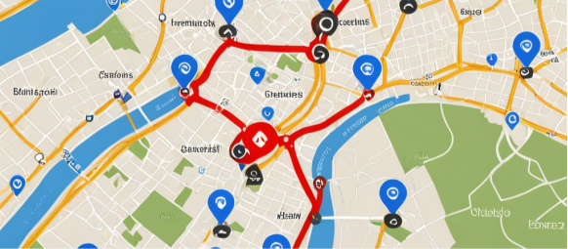
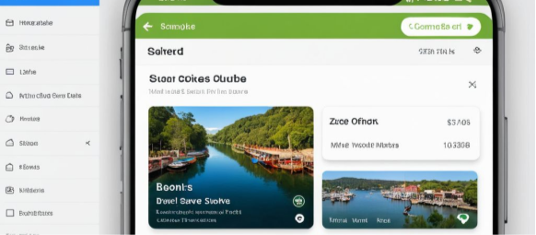
기획 배경 및 목표
복잡한 여행 준비 간소화
최적화된 여행 계획 제공
간편한 일정 관리
- 여행 계획의 번거로움 해소
- 사용자 시간과 노력 절약
- TSP 알고리즘으로 최적 경로의 계획 생성
- 일정 저장 및 수정 용이
- Time table 생성

Slide 4


주요 기능 및 기술 스택
프론트엔드
백엔드
데이터베이스
외부 API 및 도구
Java
Spring Boot
MyBatis
RESTful API 설계
보안 (JWT 인증)
- 카카오맵 API
- 한국관광공사 TourAPI
- Selenium (크롤링)
- Git (버전 관리)
Vue.js
Tailwind
CSS
MySQL

Slide 5







프로젝트 일정
기획 단계
개발 단계 1
개발 단계 2
최종 점검
2025.05.06 ~ 05.10
기술 스택 선정
ERD 및 DB 설계
2025.05.13 ~ 05.19
프론트엔드 구현
데이터 크롤링
DB 구성
2025.05.20 ~ 05.26
API 설계
비즈니스 로직 작성
2025.05.26~05.27
기능 테스트
리팩토링

Slide 6




역할 분담
이재원
김태윤
- 지도 화면 디자인 담당
- TSP 기반 최적 경로 알고리즘 구현
- Vue.js를 활용한 프론트엔드 개발
- KakaoMap API 연동 및 지도 기능 구현
- 사용자 인터페이스 최적화
- 로그인 화면 디자인 담당
- 로그인 인증 관리 시스템 구축
- Spring Boot 기반 백엔드 개발
- 데이터 크롤링 및 DB 관리
- TourAPI 연동 및 데이터 처리

Slide 7

기능 시연 영상

Slide 8
결론 및 마무리
느낀점
- 웹 개발의 전체 흐름에 대한 이해도 크게 향상
- 자체적인 웹 구조 설계 및 디버깅 능력 향상
아쉬운 점
- 코드 리팩토링(변수명, 반복 코드)
- 소셜 로그인, 일정 공유 게시판 추가

